Slide 1

BIOLOGIYA
11-sinf
Amaliy mashg‘ulot №11
Mavzu: Hayvonot dunyosining turli sistematik guruhlari o‘rtasidagi filogenetik munosabatlarni o‘rganish.

Slide 2
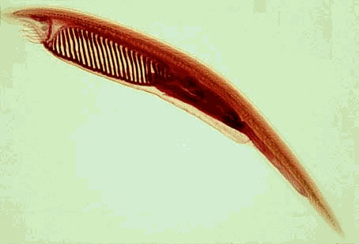
Xordali hayvonlarda yuz bergan evolutsion o‘zgarishlar
Xordalilar orasida lansetnik eng tuban tuzilgan bo‘lib, uning ayirish organlari tananing ikki yoni bo‘ylab juft-juft joylashganligi, bosh miyasining rivojlan-maganligi, qon aylanish sistemasining tuzilishi va yuragining bo‘lmasligi bilan halqali chuvalchanglarga o‘xshab ketadi.
Bu belgilar tuban tuzilgan xordalilarning halqali chuvalchanglardan kelib chiqqanligini ko‘rsatadi.

Slide 3
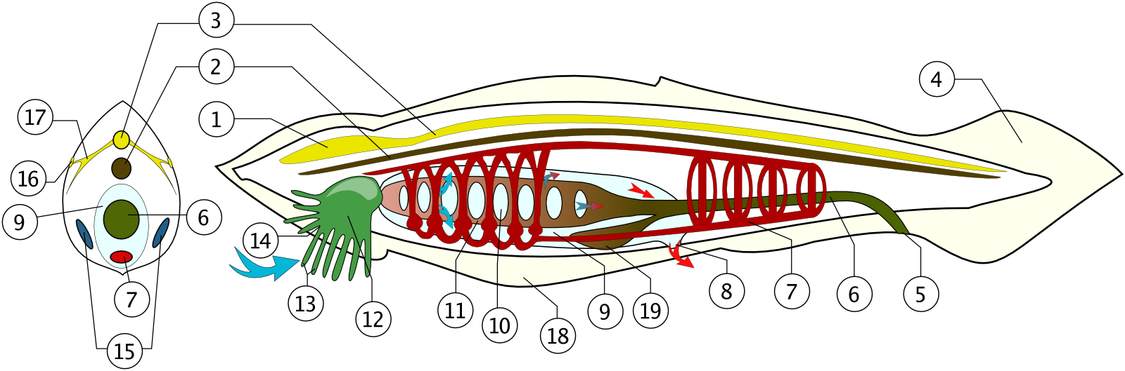
Xordali hayvonlarda yuz bergan evolutsion o‘zgarishlar
Xordali hayvonlar turli-tuman bo‘lishiga qaramasdan, ularda umumiy belgilar mavjud. Barcha xordalilarda o‘q skelet – xorda rivojlangan.
Umurtqali hayvonlarda esa xorda embrional organ hisoblanadi, postembrional rivojlanishning dastlabki bosqichida aksariyat organizmlarda umurtqa pog‘onasiga aylanadi.
Xorda ustida naysimon markaziy nerv sistemasi joylashgan.

Slide 4
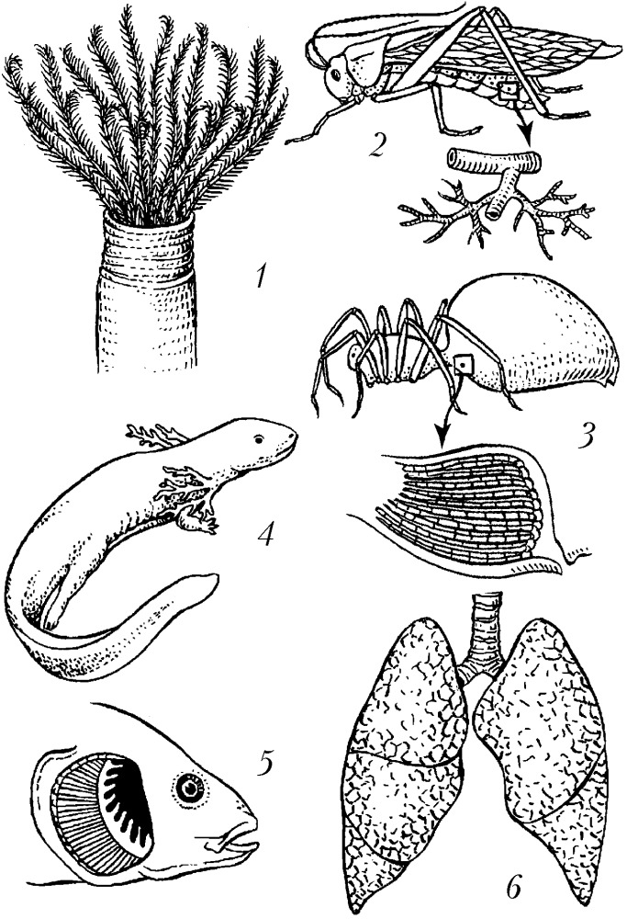
Xordali hayvonlarda yuz bergan evolutsion o‘zgarishlar
Nafas olish sistemasi murakkab tuzilishga ega jabra va o‘pkadan iborat. Qon aylanish sistemasi yopiq.
Ovqat hazm qilish nayining oldingi qismi jabra teshiklari yordamida tashqi muhit bilan bog‘lanadi.
Suvda yashaydigan tuban xordalilarda jabra umr bo‘yi saqlanadi, quruqlikdagi vakillarda esa u o‘pka bilan almashinadi.

Slide 5
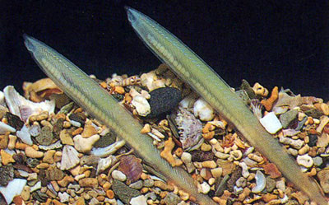
Xordali hayvonlarda yuz bergan evolutsion o‘zgarishlar
Dastlabki xordalilardan bir guruhi dengiz tubidagi qumga ko‘milib yashashga o‘tgan, ulardan hozirgi boshskeletsizlar kenja tipiga mansub lansetniklar kelib chiqqan.

Slide 6
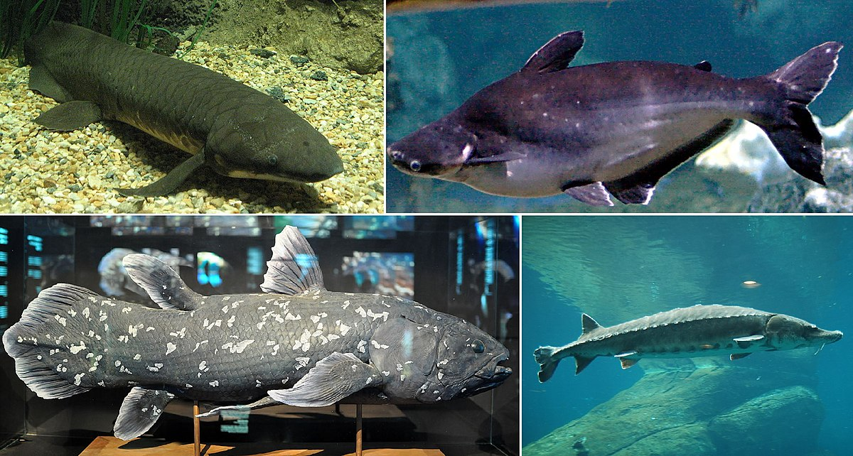
Xordali hayvonlarda yuz bergan evolutsion o‘zgarishlar
Iqlimning asta-sekin quruqlashib borishi qadimgi suyakli baliqlar orasida tabiiy tanlanishni ikki yo‘nalishda borishiga olib kelgan.
Birinchidan qadimgi ikki xil nafas oluvchi panjaqanotli baliqlarning juft suzgichlari quruqlikda yashovchi hayvonlarning harakatlanish organi – oyoqlarga aylana borgan; ikkinchidan jabralar o‘rniga o‘pka va teri orqali nafas olish paydo bo‘lgan.

Slide 7
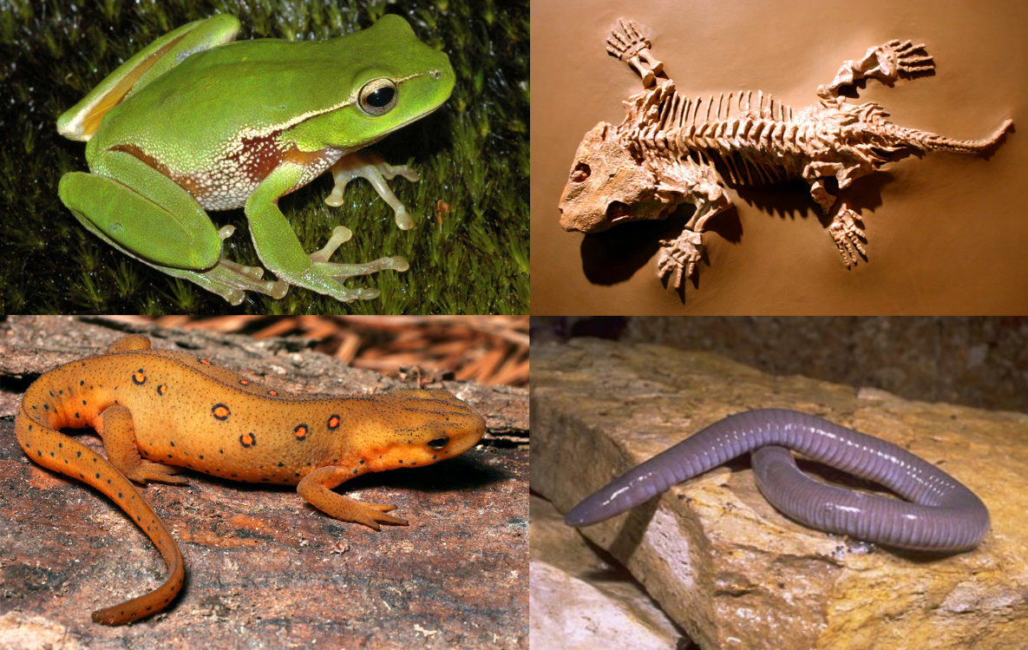
Xordali hayvonlarda yuz bergan evolutsion o‘zgarishlar
Umurtqali hayvonlarning suv muhitidan quruqlikda yashashga moslashgan dastlabki vakillari qadimgi suvda hamda quruqlikda yashovchilar (stegosefallar) hisoblanadi.
Umurtqali hayvonlarning suv muhitidan quruqlikda yashashga o‘tishi birinchidan havodagi kislorod bilan nafas olish, ikkinchidan qattiq substratda harakatlanishni talab etadi.

Slide 8
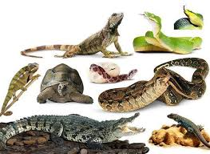
Xordali hayvonlarda yuz bergan evolutsion o‘zgarishlar
Sudralib yuruvchilar haqiqiy quruqlikda yashovchi hayvonlar bo‘lib, ularning terisi quruq, nafas olishda ishtirok etmaydi.
Tashqi urug‘lanish o‘rniga ichki urug‘lanish kelib chiqqan, ular yirik, sariqlikka boy tuxum qo‘yadi.

Slide 9
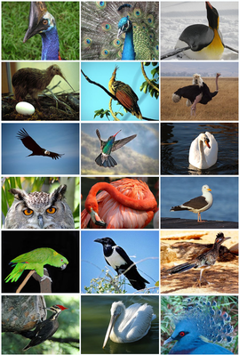
Xordali hayvonlarda yuz bergan evolutsion o‘zgarishlar
Qushlarda quyidagi evolutsion o‘zgarishlar vujudga kelgan. Nerv sistemasi va sezgi organlaridan kuchli taraqqiy etgan va harakatlari uchishga muvofiqlashgan. Yuragi to‘rt kamerali, yurak qorinchalari to‘liq ajralgan.
Arterial va venoz qonlari aralashmaganligi, moddalar almashinuvi jadallashuvi tufayli tana harorati doimiy bo‘ladi.

Slide 10
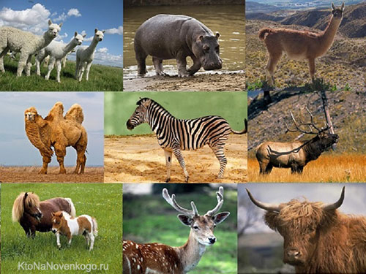
Xordali hayvonlarda yuz bergan evolutsion o‘zgarishlar
Dastlabki sutemizuvchilarning vakillari mezozoy erasida yashagan sudralib yuruvchilardan kelib chiqqan. Sutemizuvchilar issiqqonli bo‘lishi tufayli sudralib yuruvchilar, suvda hamda quruqlikda yashovchilar uchun noqulay bo‘lgan sharoitda ham yashash imkoniyatiga ega bo‘lgan.
Sutemizuvchilarning bosh miyasida oliy nerv faoliyati markazlari paydo bo‘lgan.
Bosh miya yarimsharlari po‘stlog‘i yaxshi rivojlangan

Slide 11
Mustaqil bajarish uchun topshiriqlar
Organizmlar uchun xos bo‘lgan aromorfoz va idioadaptatsiyalarni ko‘rsating.
Organizmlar | Aromorfozlar | Idioadaptatsiyalar
Baliqlar
Suvda hamda quruqlikda yashovchilar
Sudralib yuruvchilar
Qushlar
Sutemizuvchilar

Slide 12
Mustaqil bajarish uchun topshiriqlar
Bilimlaringizni qo‘llang.
1. Bir hujayrali hayvonlarda yuz bergan evolutsion o‘zgarishlarni tushuntirib bering.
2. Ko‘p hujayrali hayvonlarda yuz bergan evolutsion o‘zgarishlarni izohlang.
3. Xordali hayvonlarda yuz bergan evolutsion o‘zgarishlarni tavsiflang.
4. Sutemizuvchilar sinfi turkumlari vakillarini o‘zaro taqqoslang. Ularda yashash muhitiga bog‘liq holda vujudga kelgan belgilarni aniqlang.

Slide 13

Mustaqil bajarish uchun topshiriq
Darslikdagi 198-201- sahifalardagi mavzularni o‘qing va tushunganlaringizni daftaringizga yozib oling.

